Slide 1
Association canadienne des optométristes
Diabète
Notes:
Off the glaucoma PowerPoint

Slide 2
Diabète
Le Canada compte actuellement quelque 3,3 millions de personnes qui vivent avec le diabète.
Le diabète type 2 est la forme la plus courante de la maladie, représentant 90 % des cas.
La prévalence du diabète type 2 grimpe en flèche.
DIABÈTE

Slide 3
Qu’est-ce que le diabète?

Slide 4
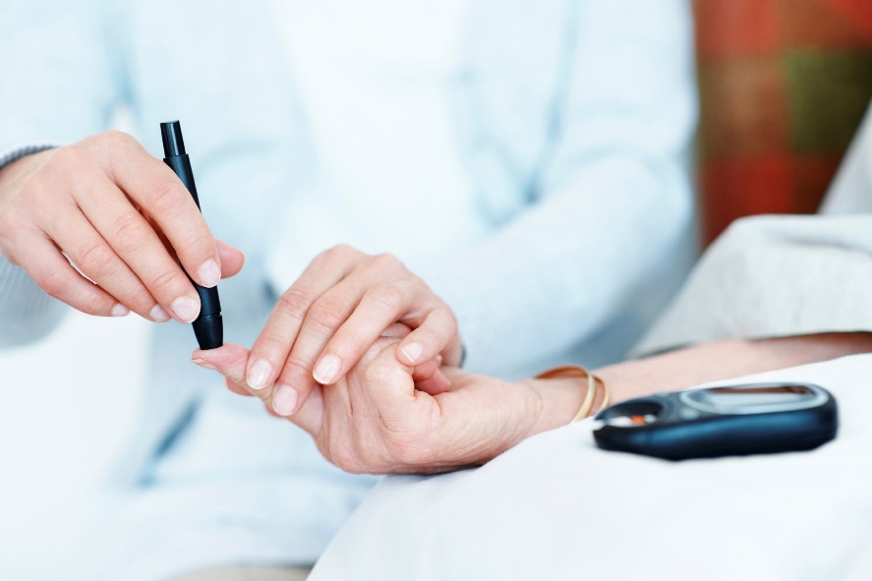
Qu’est-ce que le diabète?
Le diabète est une maladie chronique qui empêche le corps de produire ou d’utiliser l’insuline.
La maladie fait monter la glycémie sanguine : c’est ce qu’on appelle l’hyperglycémie.

Slide 5
Quel est l’effet du diabète sur l’œil?
Notes:
From the glaucoma PPT

Slide 6
Quel est l’effet du diabète sur l’œil?
Le diabète peut avoir des répercussions sur de nombreuses parties de l’œil et causer des changements aux niveaux suivants :
Myopie
Hypermétropie
Presbyopie prématurée (incapacité de focaliser sur les objets proches)
Elle peut aussi causer :
Des cataractes
Le glaucome
La paralysie des nerfs qui contrôlent les muscles oculaires ou la pupille de l’œil
Une insensibilisation de la cornée

Slide 7
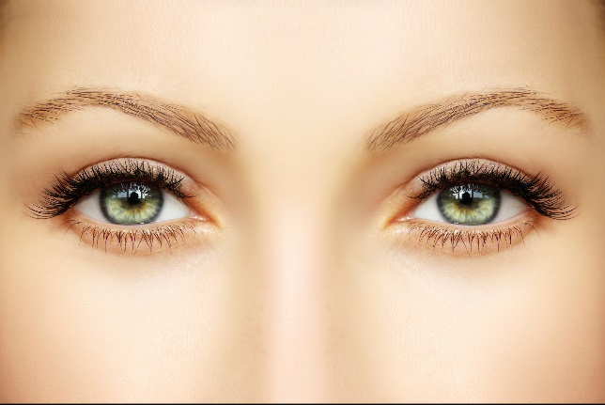
Quel est l’effet du diabète sur l’œil?
Les symptômes visuels du diabète comprennent les suivants :
Vision qui fluctue ou est floue
Vision double à l’occasion
Perte de champ visuel
Éblouissements et particules flottant dans les yeux
Ces premiers signes du diabète sont détectés d’abord au cours d’un examen minutieux effectué par un DO.
La rétinopathie diabétique constitue le problème oculaire le plus grave associé au diabète.

Slide 8
Qu’est‑ce que la rétinopathie?

Slide 9
Qu’est‑ce que la rétinopathie?
Au fil du temps, le diabète peut entraîner des changements dans la rétine.
La rétinopathie diabétique fait son apparition lorsque les minuscules vaisseaux sanguins qui alimentent la rétine ou l’œil faiblissent ou enflent.
Il en découle une fuite de sang, la formation de nouveaux vaisseaux sanguins et d’autres changements.

Slide 10
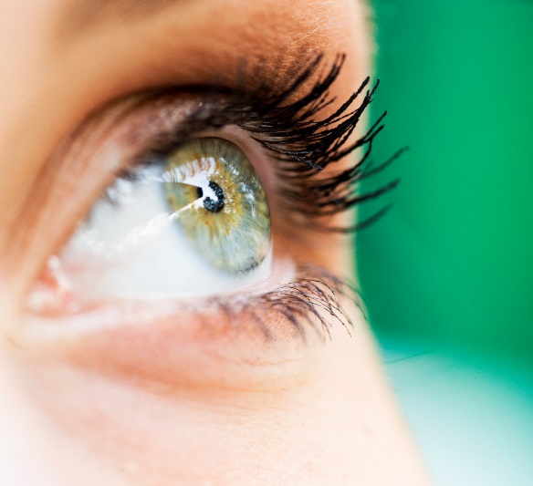
Qu’est‑ce que la rétinopathie?
Lorsque la rétinopathie évolue, la baisse de la circulation dans les vaisseaux sanguins prive d’oxygène certains secteurs de la rétine.
Les vaisseaux sanguins bloquent ou se ferment et des parties de la rétine meurent.
De nouveaux vaisseaux sanguins anormaux font leur apparition pour remplacer les anciens.
Non traitée, la rétinopathie diabétique peut entraîner la cécité.

Slide 11
Est‑il possible de prévenir la perte de vision causée par le diabète?
Notes:
File #: 1461692Exclusive

Slide 12
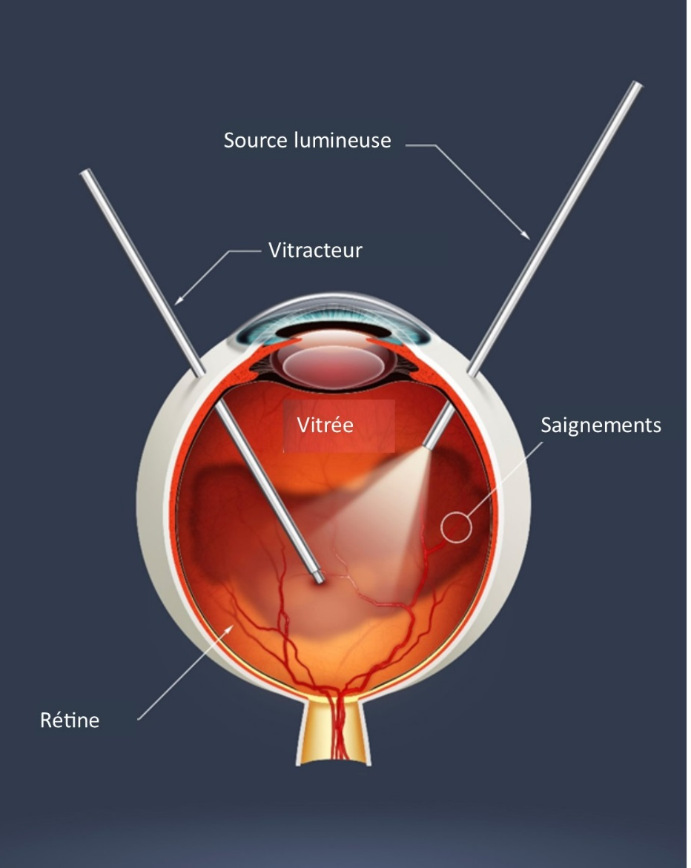
Est‑il possible de prévenir la perte de vision causée par le diabète?
Votre DO peut diagnostiquer, à l’intérieur de votre œil, des changements qui peuvent mettre votre vision en danger et qu’il est possible de traiter pour prévenir la cécité.
S’il y a eu des dommages, les effets sont habituellement permanents.
Il importe de contrôler le plus possible votre diabète afin de réduire au minimum votre risque d’avoir la rétinopathie.

Slide 13
Comment traiter la rétinopathie diabétique?

Slide 14
Comment traiter la rétinopathie diabétique?
À ses premiers stades, la rétinopathie diabétique est surveillée au moyen d’examens de la santé oculovisuelle.
Au besoin, il est possible de la traiter par des injections intraoculaires d’un traitement anti-VEGF (Lucentis, Avastin) ou par thérapie au laser.
Un faisceau de lumière brillante focalisée sur la rétine cause une brûlure au laser qui scelle les fuites des vaisseaux sanguins.
Dans d’autres cas, une chirurgie de la rétine peut s’imposer.
Il est crucial de détecter la rétinopathie diabétique au stade précoce, car le traitement a beaucoup plus de chances de réussir à ce stade.

Slide 15
Y a‑t‑il des facteurs de risque de rétinopathie diabétique?
Notes:
From the glaucoma PPT

Slide 16
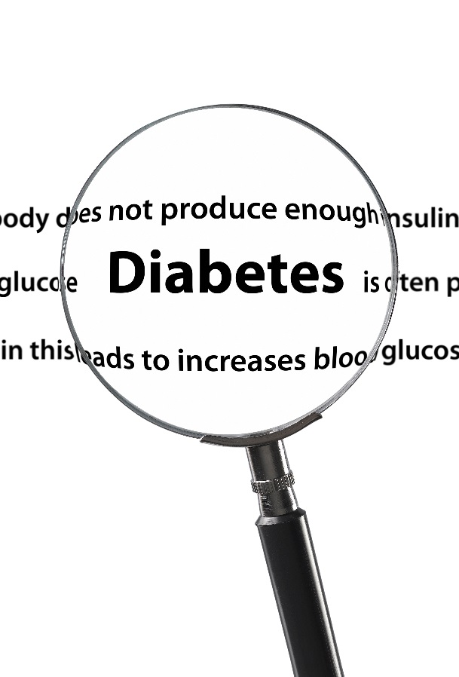
Y a‑t‑il des facteurs de risque de rétinopathie diabétique?
Plusieurs facteurs accroissent le risque de rétinopathie diabétique, y compris les suivants :
Tabagisme
Hypertension artérielle
Consommation d’alcool
Grossesse

Slide 17
Comment prévenir les problèmes oculaires liés au diabète?

Slide 18
Comment prévenir les problèmes oculaires liés au diabète?
Surveillez et contrôlez votre diabète.
Consultez régulièrement votre médecin et suivez ses consignes sur l’alimentation, l’exercice et les médicaments.
Consultez votre OD pour un examen oculovisuel lorsqu’on diagnostique chez vous le diabète.
Consultez votre OD une fois par année par la suite et plus souvent si c’est recommandé.

Slide 19
Merci. Des questions?

